Slide 1
Θεά Δήμητρα
Χριστίνα Φωτούλα

Slide 2
ΔΗΜΗΤΡΑ
Η Δήμητρα (Δημήτηρ στην αρχ. ελλ.), στην ελληνική μυθολογία, ήταν η ιδεατή ανθρωπόμορφη θεότητα της καλλιέργειας δηλαδή της γεωργίας, αλλά και της ελεύθερης βλάστησης, του εδάφους και της γονιμότητας αυτού συνέπεια των οποίων ήταν να θεωρείται και προστάτιδα του γάμου και της μητρότητας των ανθρώπων.

Slide 3
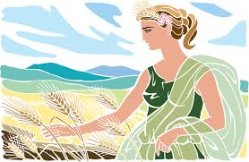

Slide 4
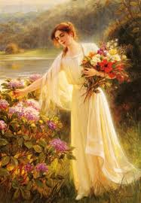

Slide 5
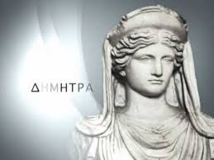

Slide 6
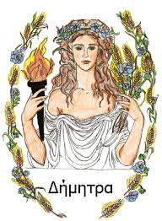

Slide 7
